Slide 1
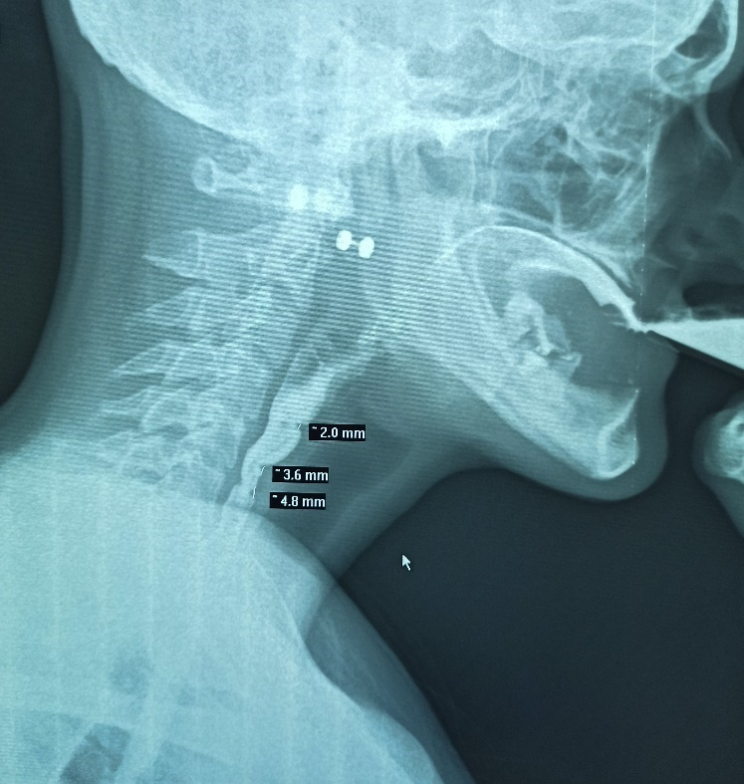
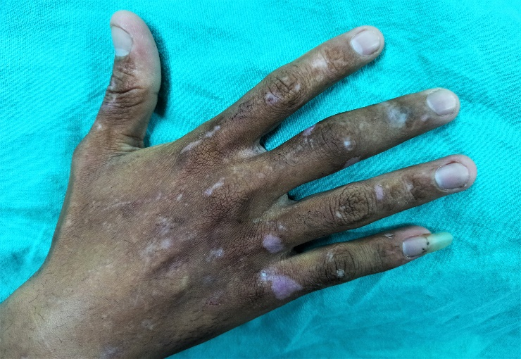
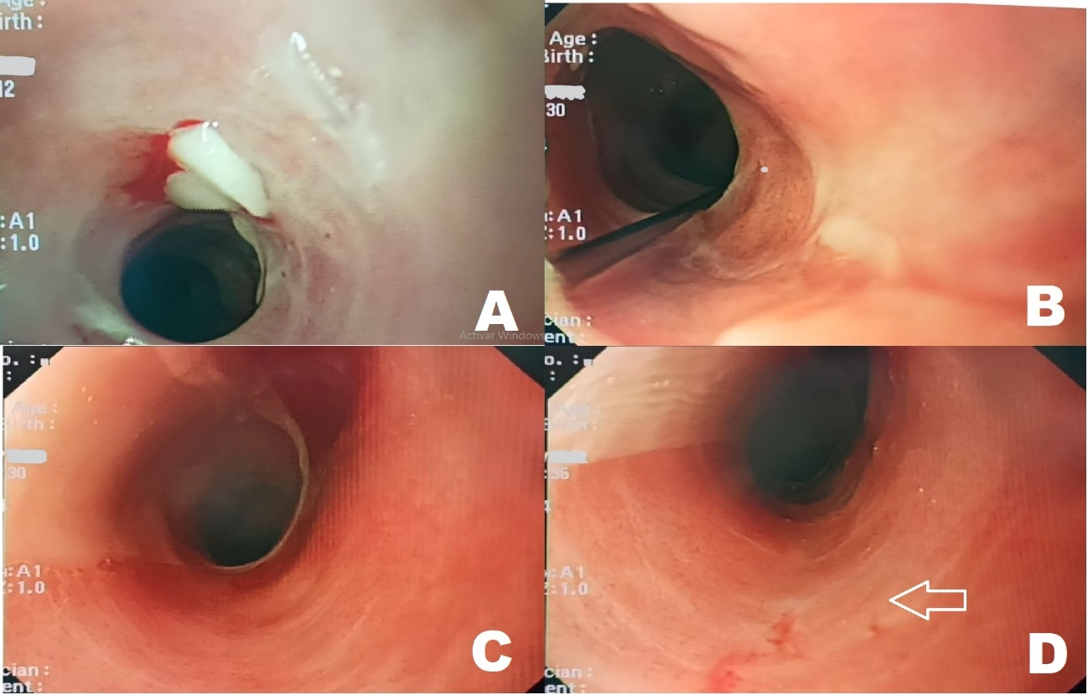
HOSPITAL CLÍNICO QUIRÚRGICO: HERMANOS AMEIJEIRAS.
SERVICIO DE GASTROENTEROLOGÍA
DILATACIÓN ENDOSCÓPICA DE ESTENOSIS ESOFÁGICA POR ANILLOS Y MEMBRANAS EN PACIENTE CON EPIDERMÓLISIS BULLOSA
AUTORES: Luis Marcelo Aguirre Padilla, María Emilia Ugarte Olvera, Fabián Bustamante Albán, Angel Obregón Moreno.
Introducción:
La Epidermólisis Bullosa (EB) es una enfermedad autoinmune de carácter genético caracterizado por fragilidad de la piel y mucosas, que desencadena en la formacion de úlceras y ampollas en respuesta a traumatismos menores. Afectando a la piel y a varios sistemas incluidos el gastrointestinal, genitourinario, pulmonar y ocular ⁽¹⁾⁽²⁾. Con una prevalencia de 1 de cada 17 000 a 50 000 nacidos vivos afectando a ambos sexos por igual, sin características raciales.⁽²⁾ ⁽³⁾
Existen tres formas principales de la enfermedad la EB simple que representa el 92%, la EB distrofica en 5 % y la EB de la unión el 1% de los casos. ⁽²⁾
Se presenta el caso de un paciente de 25 años con epidermiolisis bullosa distrofica previamente diagnosticada, con un cuadro clinico de disfagia, a quién se diagnosticó mediante endoscopía digestiva superior la presencia de una estenosis por anillos y membranas en el esófago proximal, realizando dilatación esofágica en varias sesiones con evolución satisfactoria.
Imágenes
FIGURA 2
FIGURA 1
Caso clínico
Paciente masculino de 25 años de edad, mestizo, con antecedentes patológicos personales de epidermólisis bullosa diagnosticada en la infancia y con tratamiento, es interconsultado al servicio de gastroenterología por presentar disfagia de un mes de evolución, de tipo contínua, a sólidos y parcialmente a líquidos, que ha producido una pérdida de peso de 10 libras.
En el examen fisico positivo: se constata la presencia de lesiones cicatrizales debido a su enfermedad de base predominantemente en extremidades (Figura 1).
Se inicia con la realización de un esofagograma baritado, en donde se observan estenosis, de 2 a 4 mm de grosor, a la altura de C4 a C5 con el aspecto de membranas. (Figura 2)
Se realiza endoscopía digestiva alta encontrando posterior al esfínter esofágico superior, a los 15 cm de la arcada dentaria una estenosis anular, concéntrica, de tipo membrana, que no permite la progresión del equipo (Figura 3 A y B). Se procede inmediatamente a realizar dilatación con bujías tipo Savary Guillard, intruducciendo progresivamente los calibres 5 mm, 8 mm y 12 mm sin complicaciones. Se reintroduce el videoendoscopio permitiendo la progresión del mismo donde se osberva que entre los 15 a 18 cm hay ruptura de membranas con sangrado escaso, además de anillos concéntricos. (Figura 3 C y D). Se programa una segunda dilatación 15 dias después encontrando una reestenosis en el mismo sitio, se realiza nueva dilatación con bujias de diámetro 10mm, 12mm y 15 mm de manera satisfactoria sin complicaciones. Al momento paciente en seguimiento durante 4 meses, no ha presentado episodios nuevos de disfagia, ha recuperado el peso perdido
FIGURA 3
CONCLUSIONES:
- La EB con afectación esofágica es una rara entidad en la práctica clínica diaria, siendo el tratamiento de elección de las estenosis la vía endoscópica con excelentes resultados y un buen perfil de seguridad, ya sea con bujías como en el caso presentado, o con balón neumático, existiendo menor tasa de complicaciones en este último grupo.
- Aun no existe consenso específico sobre el uso de agentes antifibróticos intralesionales asociado a las dilataciones en los casos refractarios, dejando a consideración del endoscopista o de la experiencia local en el uso de éstos medicamentos.
Discusión
La afectación esofágica de la EB se expresa como una complicación dada por la estenosis, principalmente en el subtipo distrófica recesivo ⁽⁴⁾ Esta afectación del esófago se presenta en 5 a 33 % de los pacientes ⁽³⁾, siendo las principales manifestaciones la presencia de anillos y membranas ⁽³⁾⁽⁵⁾ ⁽⁶⁾. Hasta el momento no hay cura para esta enfermedad ⁽²⁾, sin embargo cuando hay afectación del esófago, existen varias revisiones bibliográficas en donde se realiza tratamiento endoscópico de la estenosis mediante dilatación con balón neumático o bujias tipo Savary Guillard, con preferencia por el balón debido a la menor tasa de efectos adversos, mejores resultados y menor riesgo de daño a la mucosa ⁽¹⁾⁽³⁾⁽⁵⁾⁽⁶⁾. Ambas técnicas son eficaces ya que disminuyen o desaparecen los síntomas, sin embargo las estenosis recurren siendo necesario varias sesiones de dilatación, lo que conlleva a un aumento en el riesgo de complicaciones del procedimiento⁽¹⁾.
En el caso actual al paciente se realizó dos sesiones de dilatación, sin tener complicaciones mayores, con buena respuesta. Los resultados de las dilataciones en los pacientes con EB son alentadores existiendo buenos resultados luego de varias sesiones de dilatación. En los casos en donde las estenosis son refractarias al tratamiento endoscópico se ha propuesto la inyeccion de agentes antifibróticos como la acetato de triamcinolona intralesional, sin embargo los datos son contradictorios⁽⁵⁾ ⁽⁶⁾.
REFERENCIAS:
1. Anderson B, et al. Approach and Safety of Esophageal Dilation for
Treatment of Strictures in Children With Epidermolysis Bullosa. JPGN. 2018; 67(6): 701-705. Disponible en: https://www.ncbi.nlm.nih.gov/pmc/articles/PMC6249086/
2. Gonzalez C, Pezoa R y Salas J. Epidermólisis ampollosa congénita: revisión del tema. Actas Dermosifiliogr. 2009; 100(1): 842-856. Disponible en: https://linkinghub.elsevier.com/retrieve/pii/S0001731009729126
3. Anido V, et al. Disfagia por anillos en una paciente con epidermólisis
Bullosa. Revista Habanera de Ciencias Médicas. 2014; 13(2): 238-246.
5. Santos P, et al. Endoscopic balloon dilation of oesophageal stenosis in
a patient with recessive dystrophic epidermolysis bullosa. Gastroenterol Hepatol. 2019; 42(1): 28-29. Disponible en: https://pubmed.ncbi.nlm.nih.gov/29500068/
6. Moura E, et al. Epidermólisis bullosa adquirida complicada por estenosis de esófago. Tratamiento endoscópico con sondas termoplásticas e inyección intralesional de corticoesteroide. Revista de Gastroenterología de México. 2011; 76(3): 279-285. Disponible en: http://www.revistagastroenterologiamexico.org/es-epidermolisis-bullosa-adquirida-complicada-por-articulo-X0375090611285228
Notes:
Paleta de colores a criterio del autor (amarillo, rojo, azul o verde y blanco )

